Slide 1
Презентация к уроку по теме
“Использование времени Past Simple для рассказывания истории”
Учитель: Гунасекера Анна Сергеевна
Санкт-Петербург

Slide 2
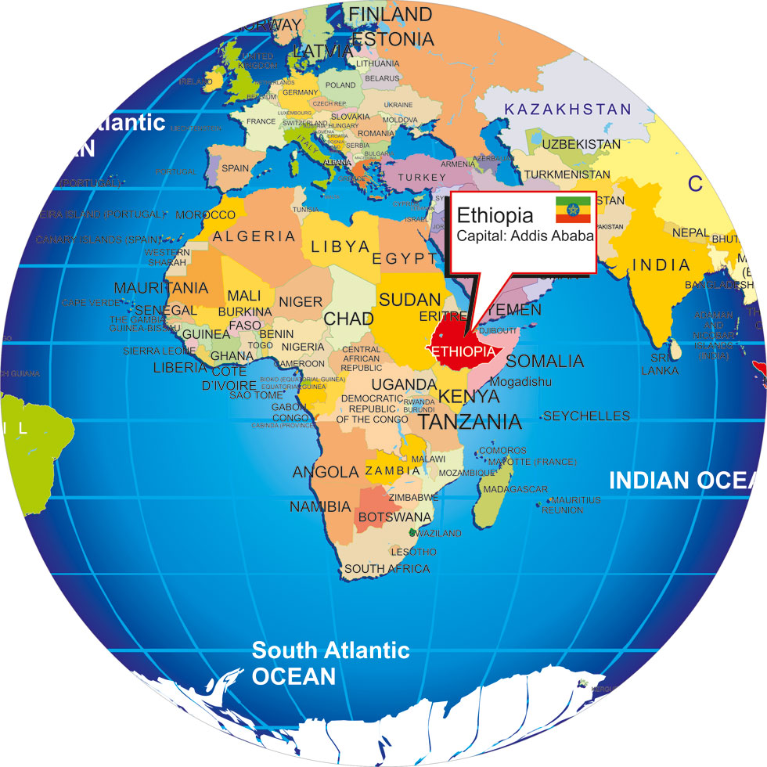
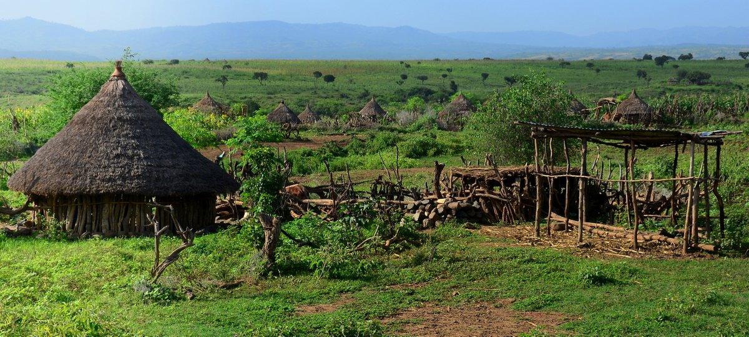
Ethiopia

Slide 3
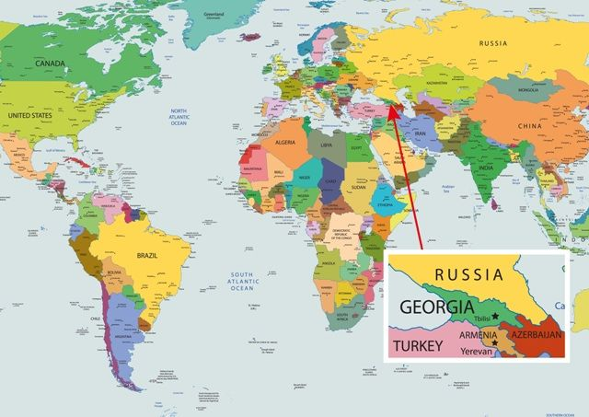
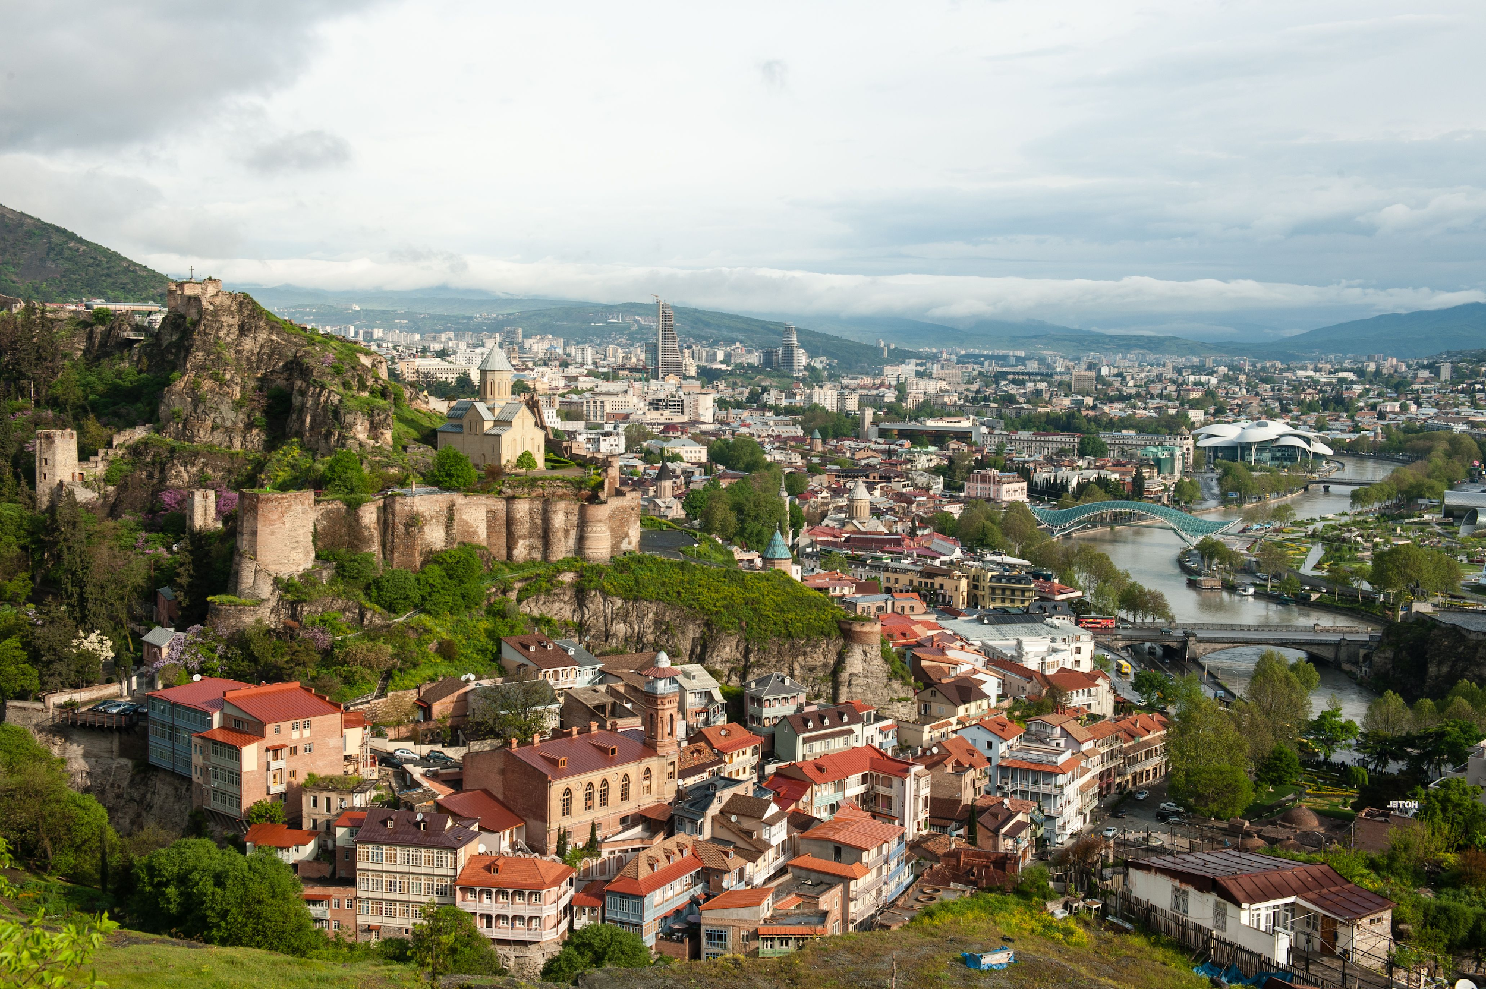
Georgia

Slide 4
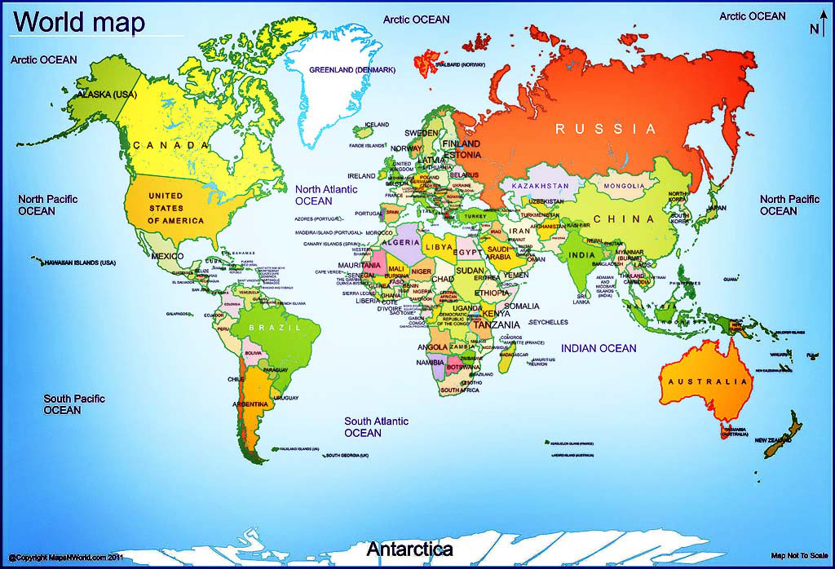
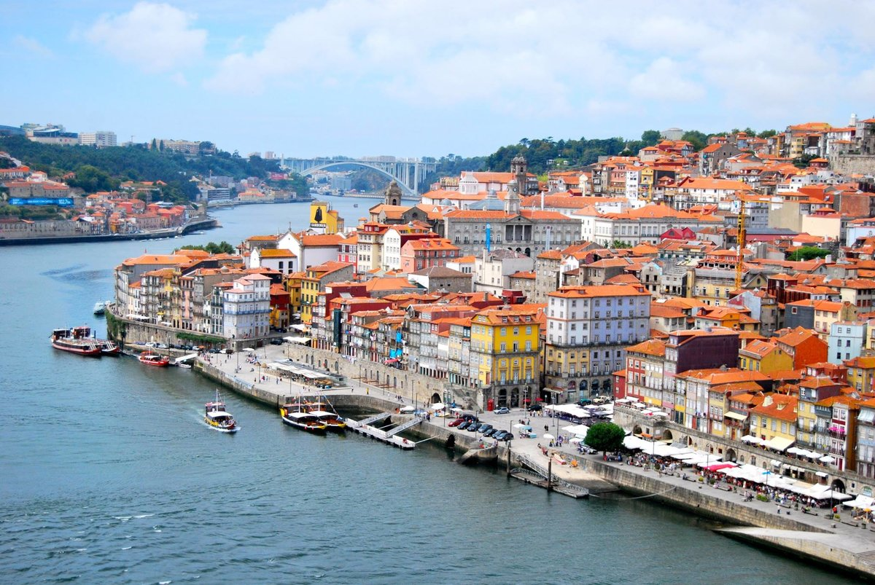
Portugal

Slide 5
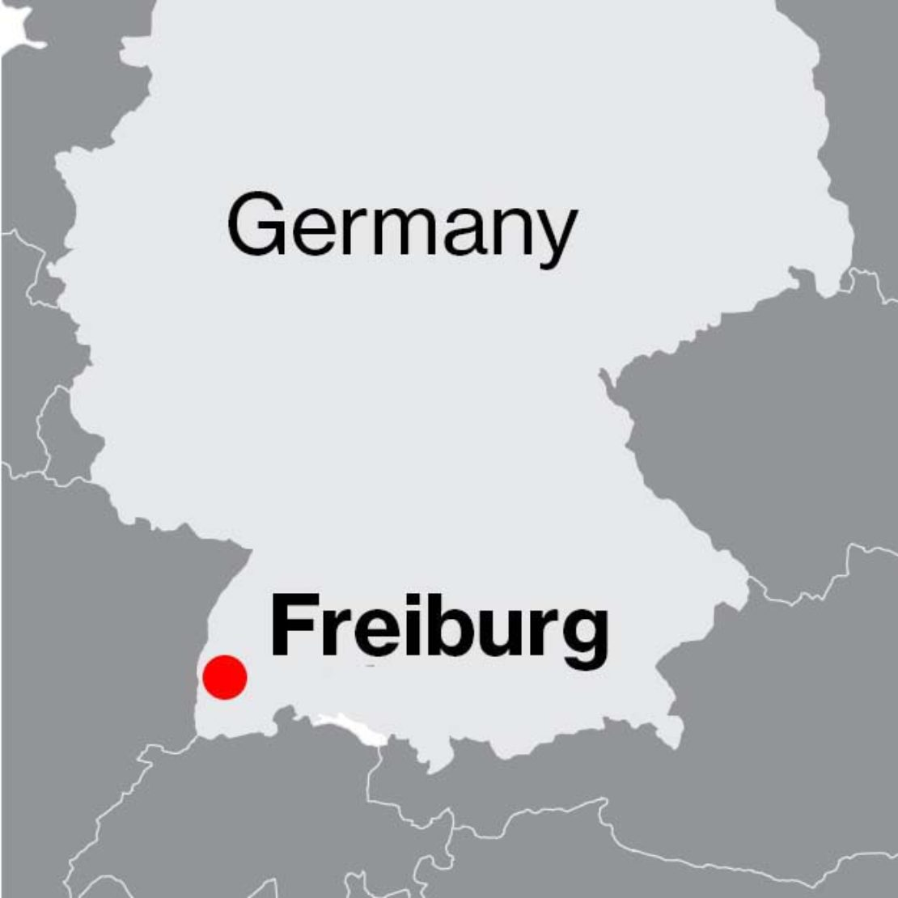
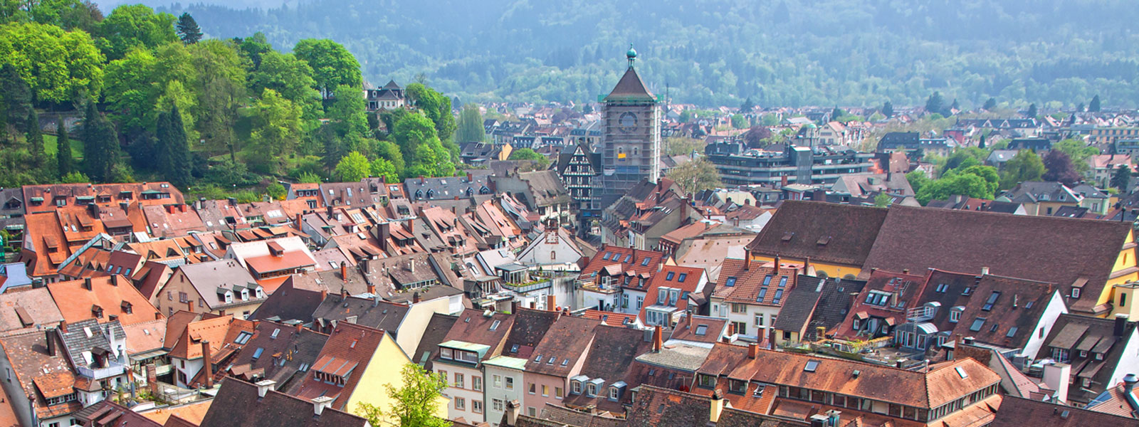
Freiburg

Slide 6
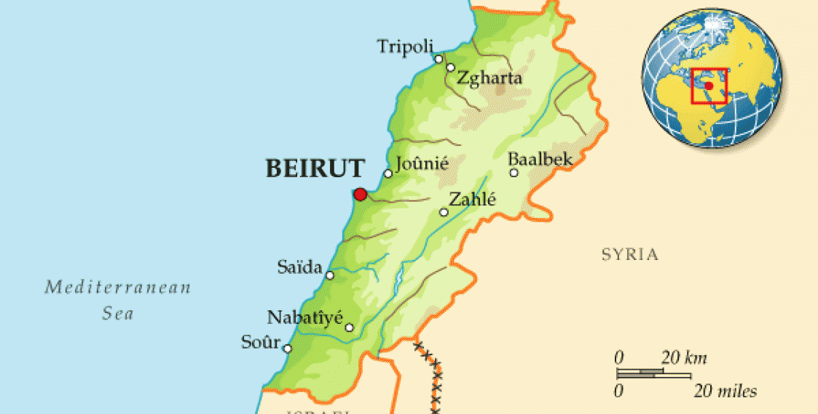
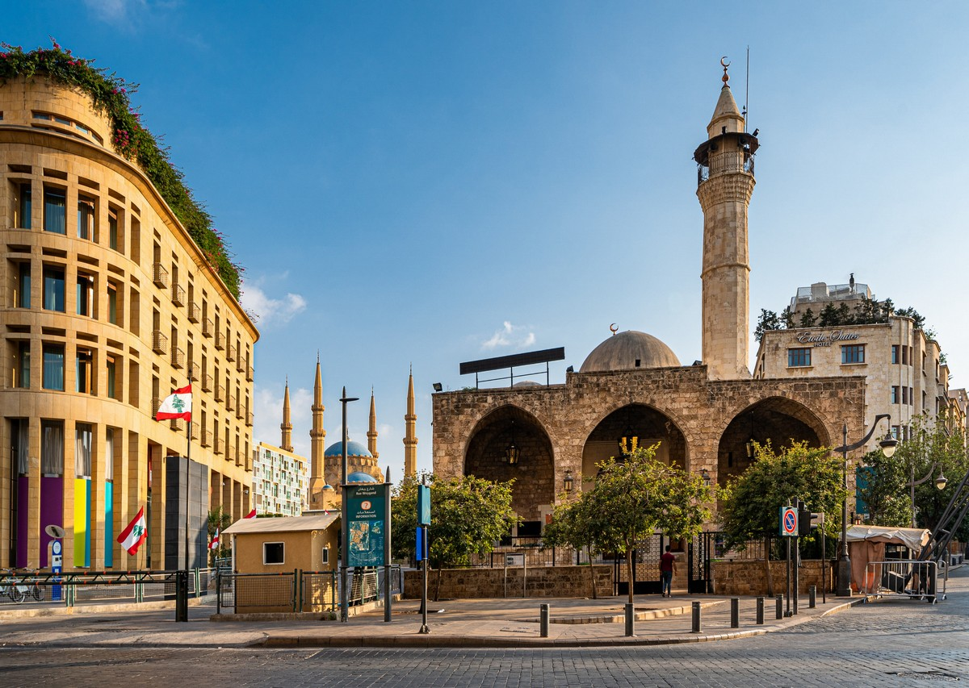
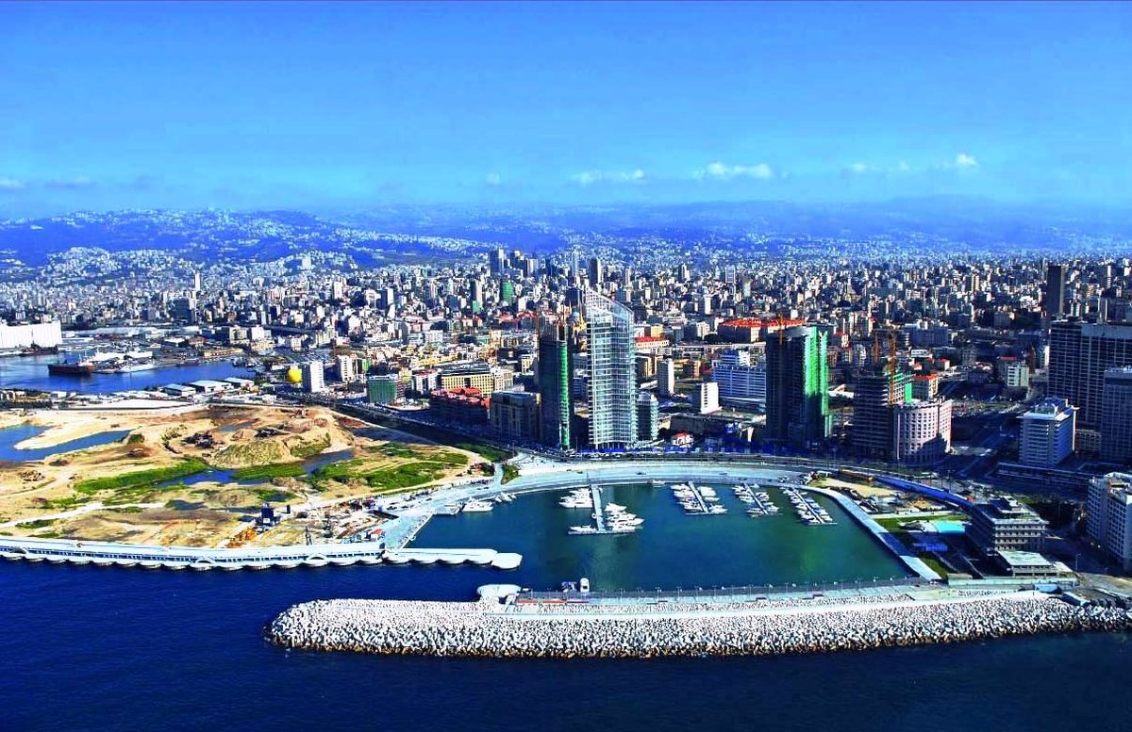
Beirut

Slide 7
Cities
Countries
Ethiopia
Freiburg
Georgia
Beirut
Portugal

Slide 8
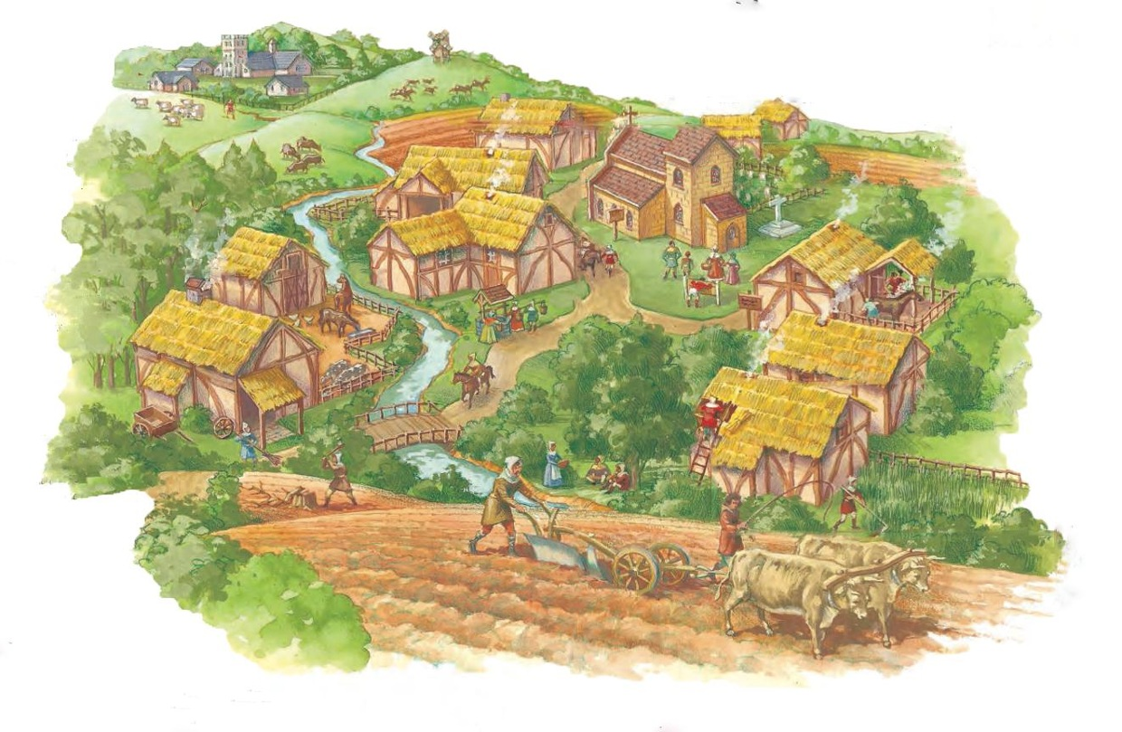
village

Slide 9
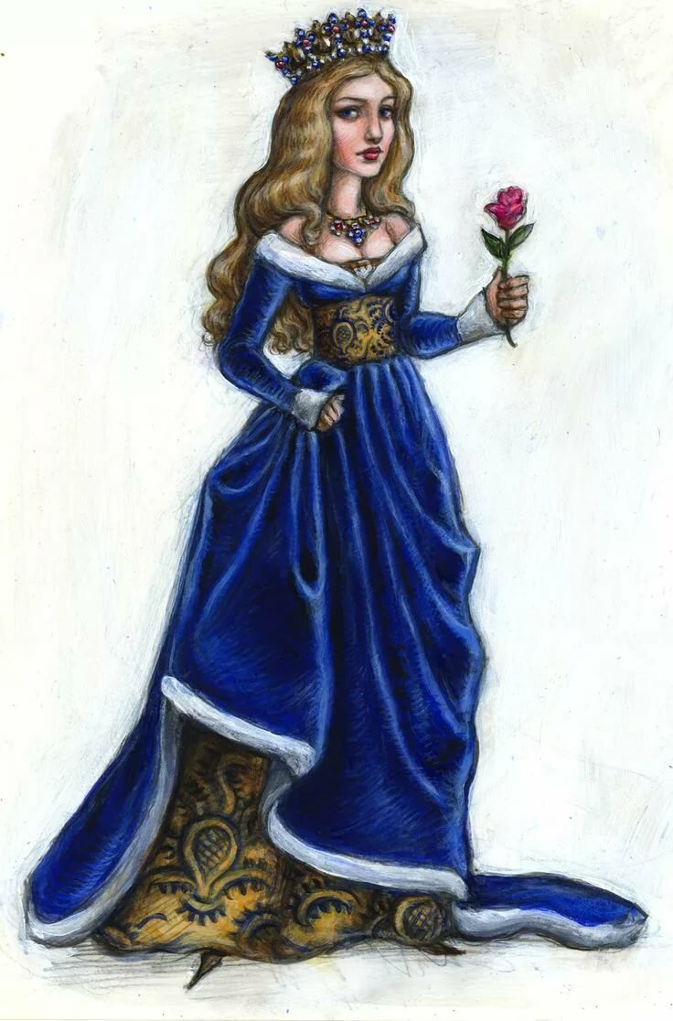
princess

Slide 10
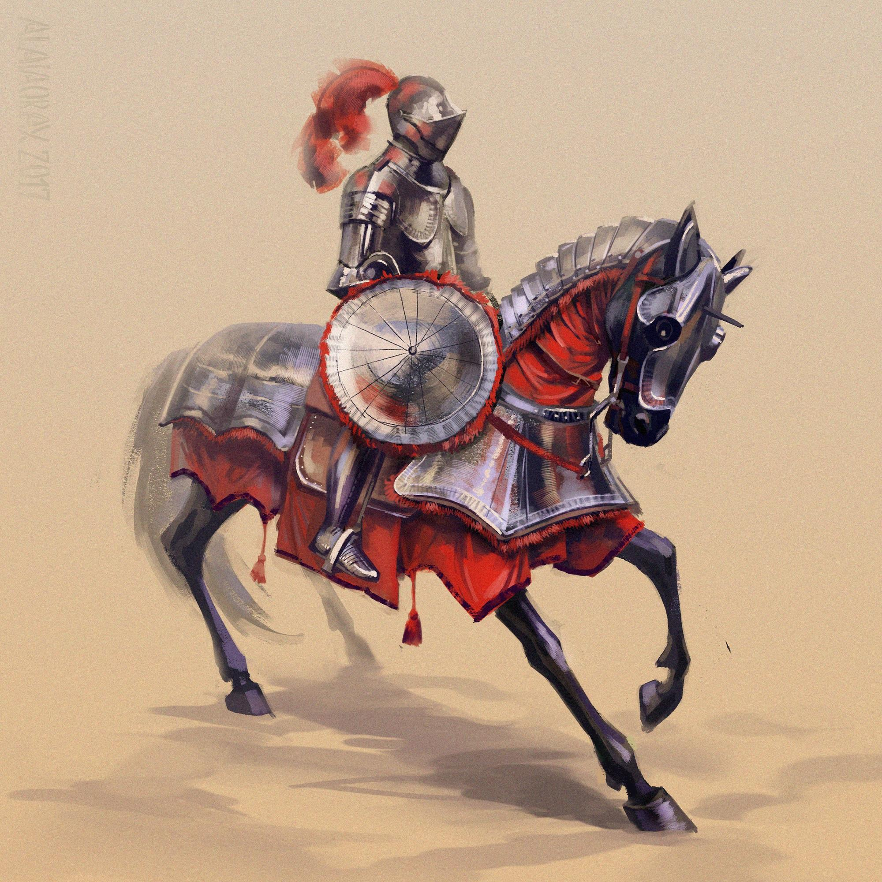
knight

Slide 11
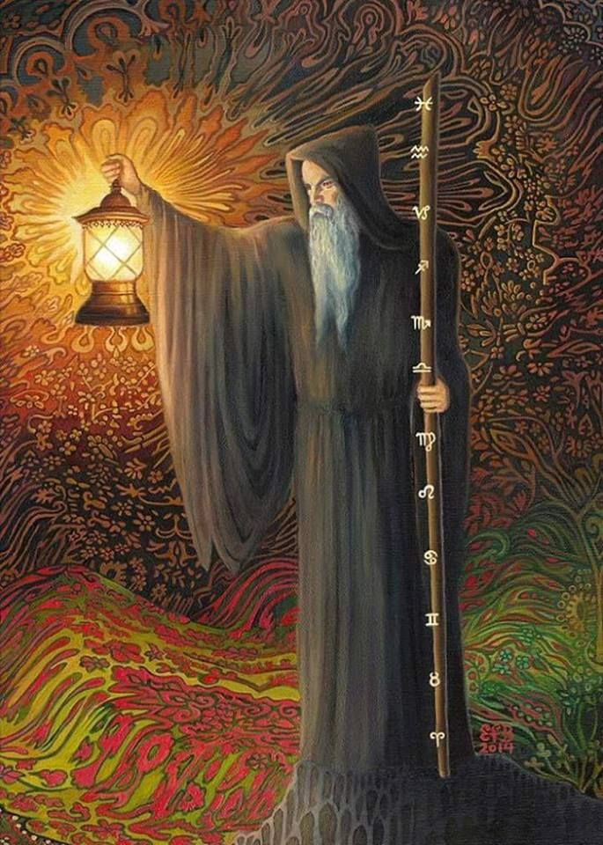
hermit

Slide 12
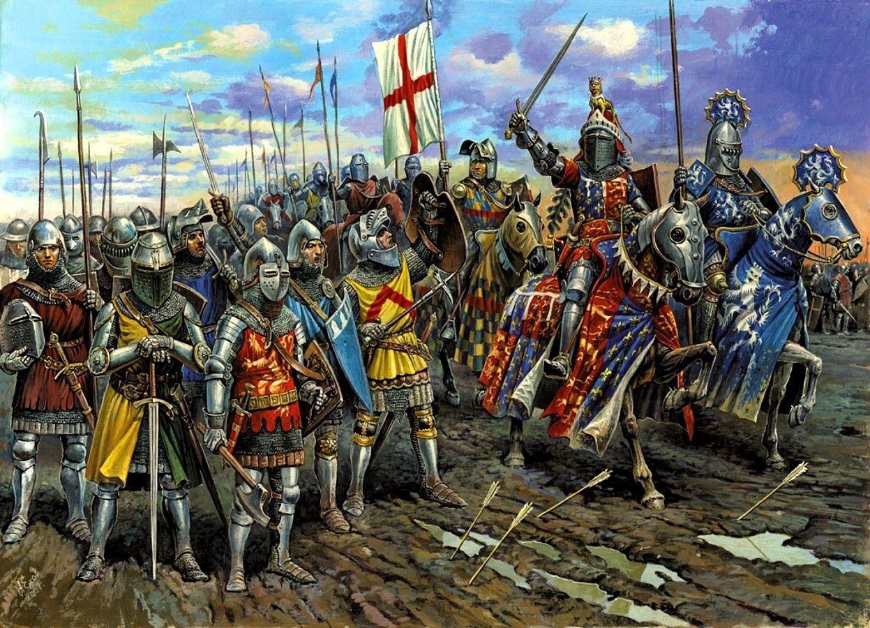
army

Slide 13
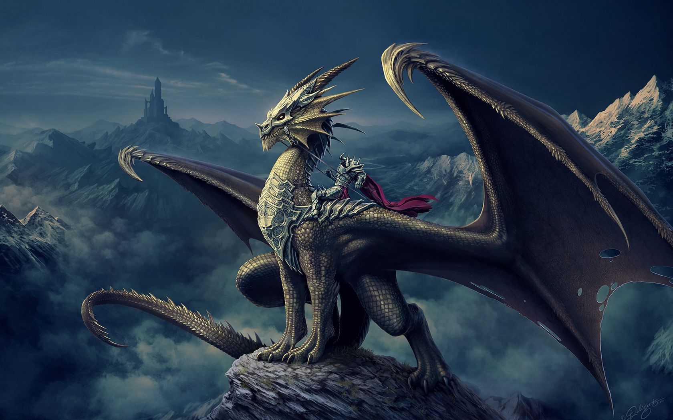
dragon

Slide 14
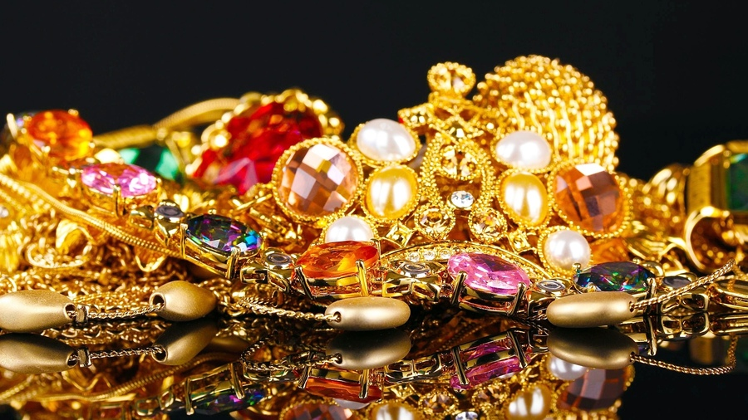
gold and jewels

Slide 15
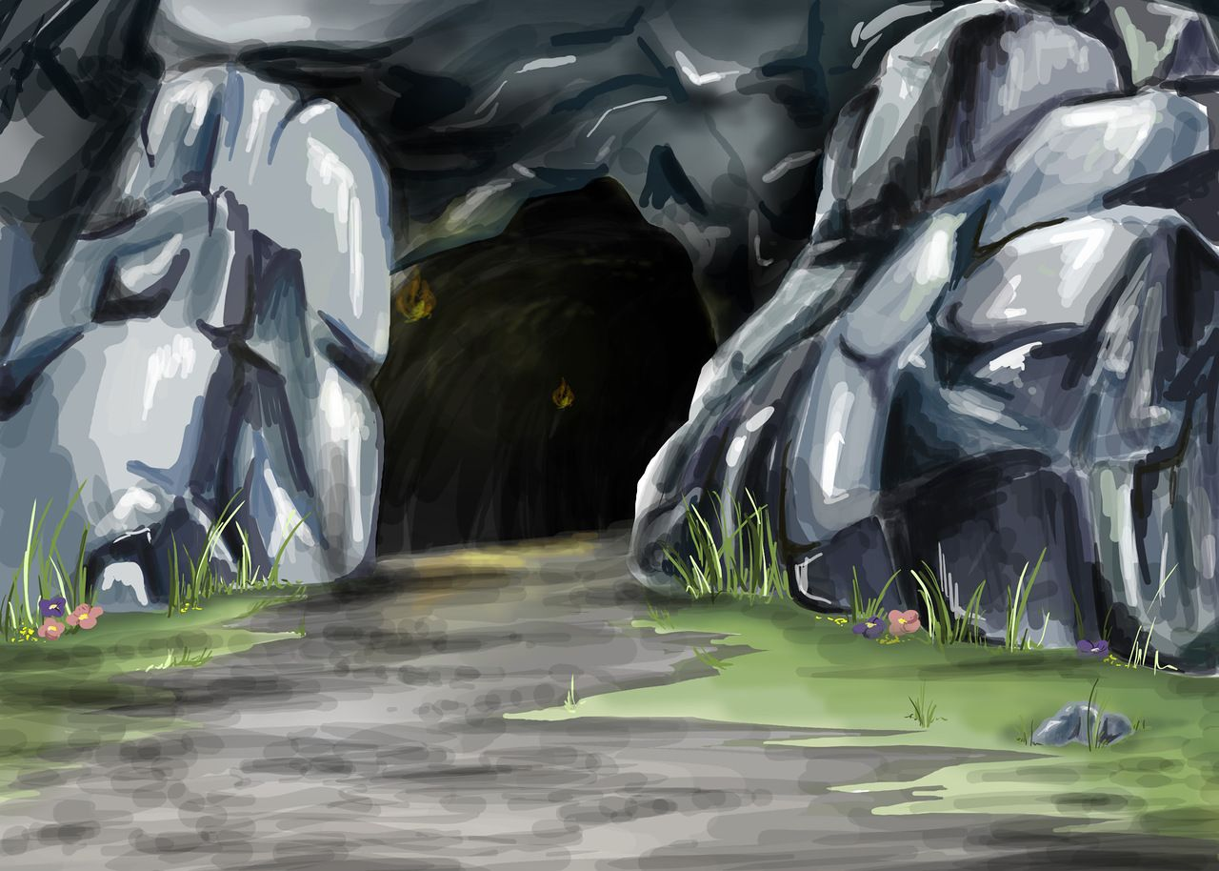
cave

Slide 21
3
7
4
2
6
5

Slide 22
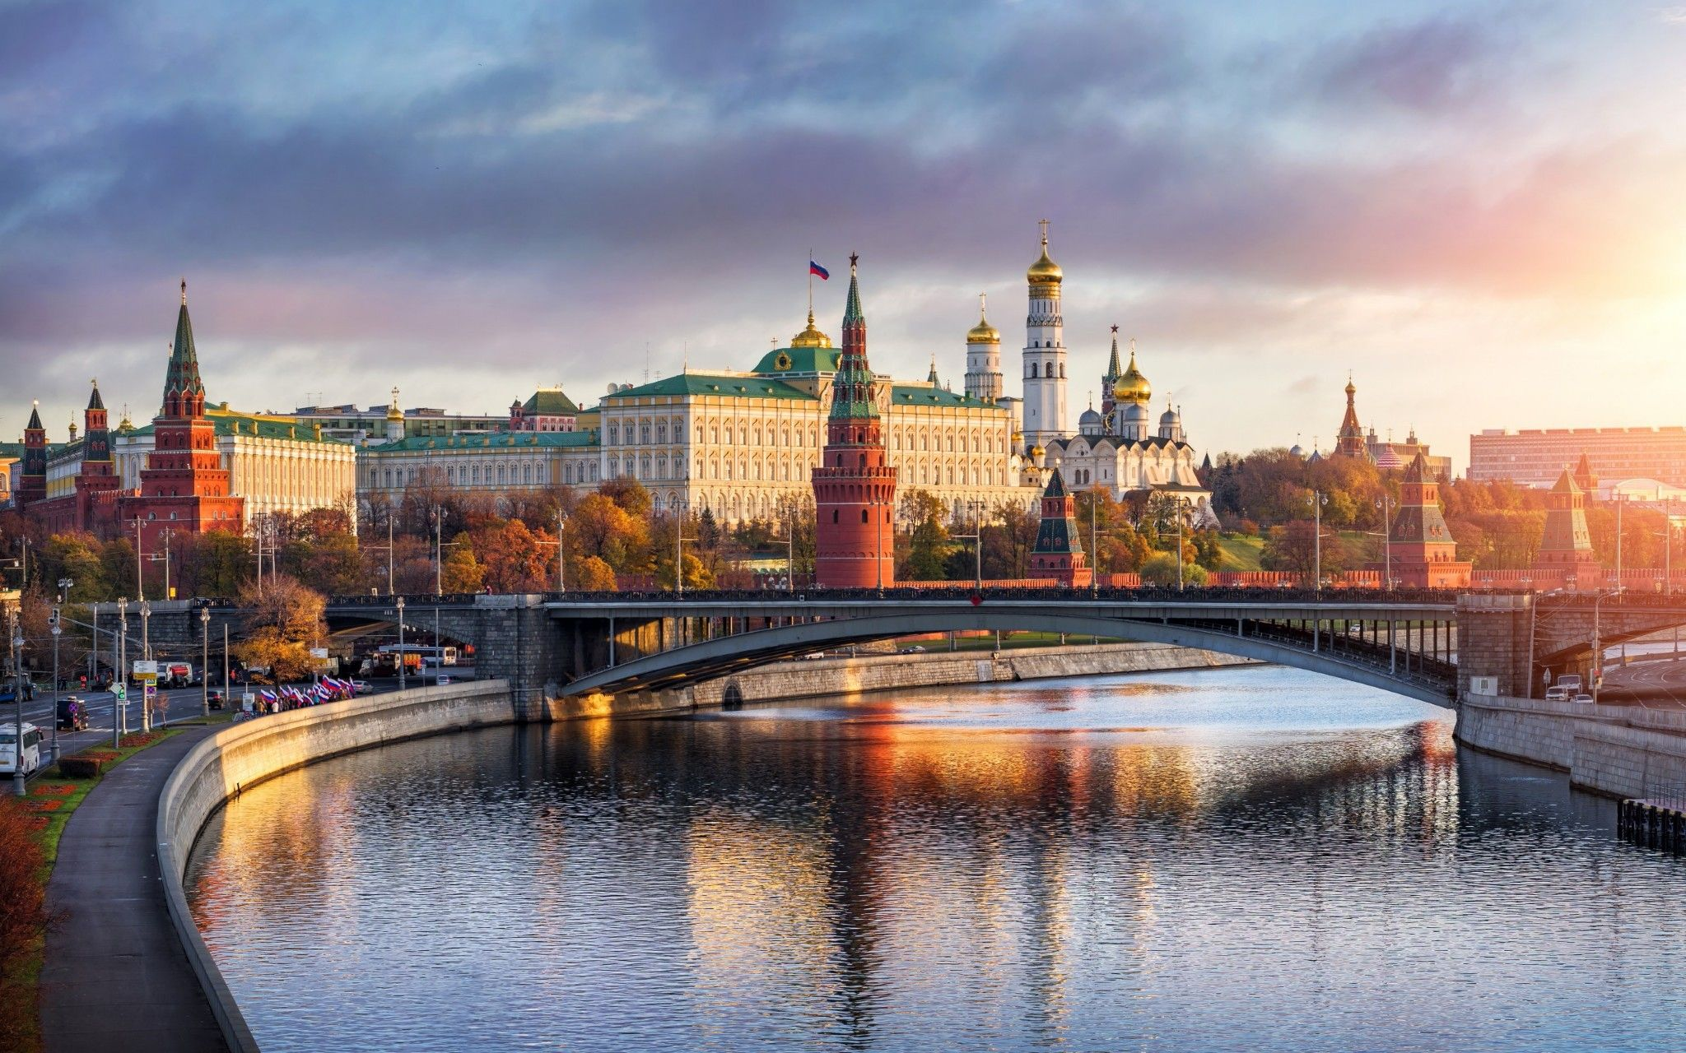
Moscow

Slide 23
Рефлексия
1. Сегодня я узнал ____________________________________________________
2. Было интересно ____________________________________________________
3. Было трудно________________________________________________________
4. Я выполнял задания_________________________________________________
5. У меня получилось __________________________________________________

Slide 25
Интернет-ресурсы
https://learnenglishkids.britishcouncil.org/short-stories/george-and-the-dragon

